Slide 1

STATISTIKA
Téma přednášky:
spojité pravděpodobnostní modely
Stejnoměrné rozdělení,
Exponenciální rozdělení,
Normální rozdělení.
.
5. PREZENTACE
Mgr. Radmila Krkošková, Ph.D.

Slide 2



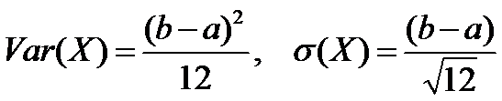
Spojité modely – Stejnoměrné rozdělení
Spojitá náhodná veličina X má stejnoměrné rozdělení:
nabývá hodnot z intervalu [a,b] stejnou pravděpodobností
Funkce hustoty: pro x ∈ [a,b], jinak f(x) = 0
Pravděpodobnost: c,d∈[a,b],
Střední hodnota:
Rozptyl:

Slide 3
Příklad – stejnoměrné rozdělení – čekání na autobus
Autobusy odjíždějí z určité zastávky během dne
pravidelně každých 15 minut. V náhodnou dobu
přijdete na zastávku.
(a) Jaká je pravděpodobnost, že budete na autobus čekat dobu mezi 5 až 10 minutami?
(b) Jaká je pravděpodobnost, že budete čekat alespoň 12 minut?
(c) Stanovte střední hodnotu a směrodatnou odchylku doby čekání.

Slide 4
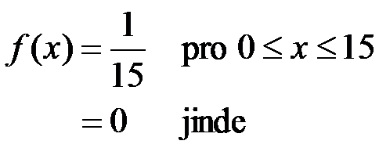
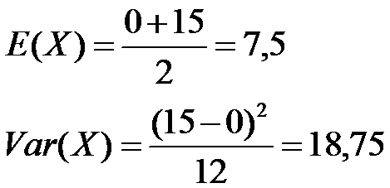
Příklad – stejnoměrné rozdělení – čekání na autobus
X je spojitá náhodná veličina s následující hustotou:

Slide 5

Příklad – stejnoměrné rozdělení – čekání na autobus
S využitím vzorce vypočítáme: P(5<X<10)= (10-5)/(15-0) = 0,33
(b) Analogicky obdržíme: P(12< X<15)= (15-12)/(15-0) = 0,2
(c) σ(X) = √18,75 = 4,33
Střední čekací doba je 7,5 minut, směrodatná odchylka je 4,33 minut.

Slide 6
Normální rozdělení
Nejdůležitější rozdělení ve statistice!
Normální (Gaussovo) rozdělení pr-sti NV:
Způsobené kolísáním NV velkého počtu nepatrných
a vzájemně nezávislých vlivů, které se skládají (sečítají).
Příklady:
(1) výsledky různých testů (body)
(2) výsledky měření rozměrů a hmotností (mm, cm, m, g, kg, t aj.)

Slide 7
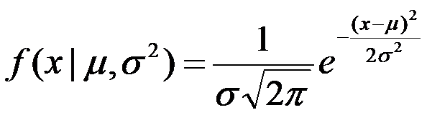
Normální rozdělení
Funkce hustoty rozdělení pr-sti f(x|μ,σ²):
se nazývají parametry rozdělení

Slide 8
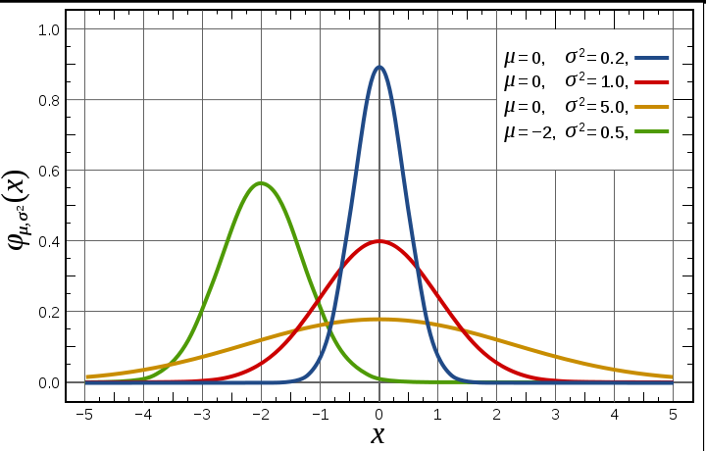
Gaussova křivka – funkce hustoty

Slide 9
Charakteristiky normálního rozdělení
Střední hodnota: E(X) = μ
Rozptyl: Var(X) = σ²
Směrodatná odchylka: σ(X) = σ

Slide 10
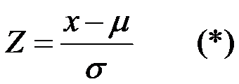
Normované normální rozdělení
Namísto NV X s normálním rozdělením s parametry μ, σ² uvažujeme transformovanou NV Z takto:
potom se funkce hustoty převede na hustotu normovaného normálního rozdělení transformaci (*) nazýváme normalizace
V Excelu: NORMDIST(x; Střed_hodn; Sm_odch; Součet)
NORMINV(prst; střední; sm_odch)

Slide 11
Významné hodnoty normovaného normálního rozdělení N(0,1)

Slide 12
Příklad – normální rozdělení
Jistý druh pomerančů má průměrnou hmotnost plodu μ =100 g se směrodatnou odchylkou σ =10 g.
Jaká je pravděpodobnost, že náhodně vybraný plod bude mít hmotnost mezi 100g až 110g?
(b) Jaká je pravděpodobnost, že náhodně vybraný plod bude mít hmotnost větší než 120g?

Slide 13
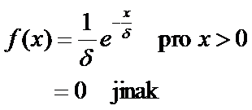
Exponenciální rozdělení
Exponenciální rozdělení slouží jako vhodný model pro
výpočet pravděpodobnosti doby životnosti výrobků,
čekacích dob v modelech hromadné obsluhy, apod.
Příklady: (1) doba pobytu ve frontě u přepážky
(2) doba obsluhy jednoho zákazníka
Funkce hustoty rozdělení pravděpodobnosti f(x| δ):
Přitom δ > 0 je parametr

Slide 14
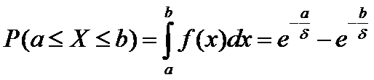
Exponenciální rozdělení - charakteristiky
Střední hodnota: E(X) = δ
Rozptyl: Var(X) = δ ²
Směrodatná odchylka: σ(X) = δ (= E(X) !!!)
Pravděpodobnost:

Slide 15
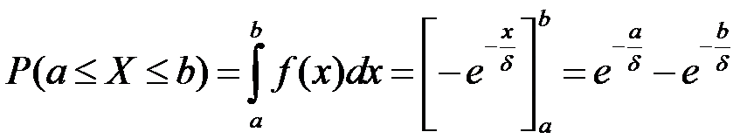
Exponenciální rozdělení - příklad
Průměrná doba čekání u přepážky v bance je 5 min.
Jaká je pravděpodobnost, že zákazník bude čekat
(a) Právě 5 minut,
(b) Méně než 5 minut
(c) Více než 5 minut
(d) Více než 3 minuty a méně než 6 minut?

Slide 16
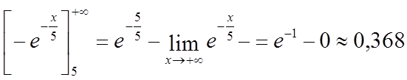
Exponenciální rozdělení – řešení příkladu
Průměrná doba čekání u přepážky v bance je δ = 5.
Právě 5 minut: P(X = 5) = 0 !!! - spojité rozdělení,
(b) Více než 5 minut: P(X ≥ 5) =
(c) Méně než 5 minut: P(X ≤ 5) =
(d) Více než 3 minuty a méně než 6 minut:
P(3≤ X ≤ 6) =

Slide 17
Závěr přednášky
Děkuji Vám za pozornost !!!

